Slide 1
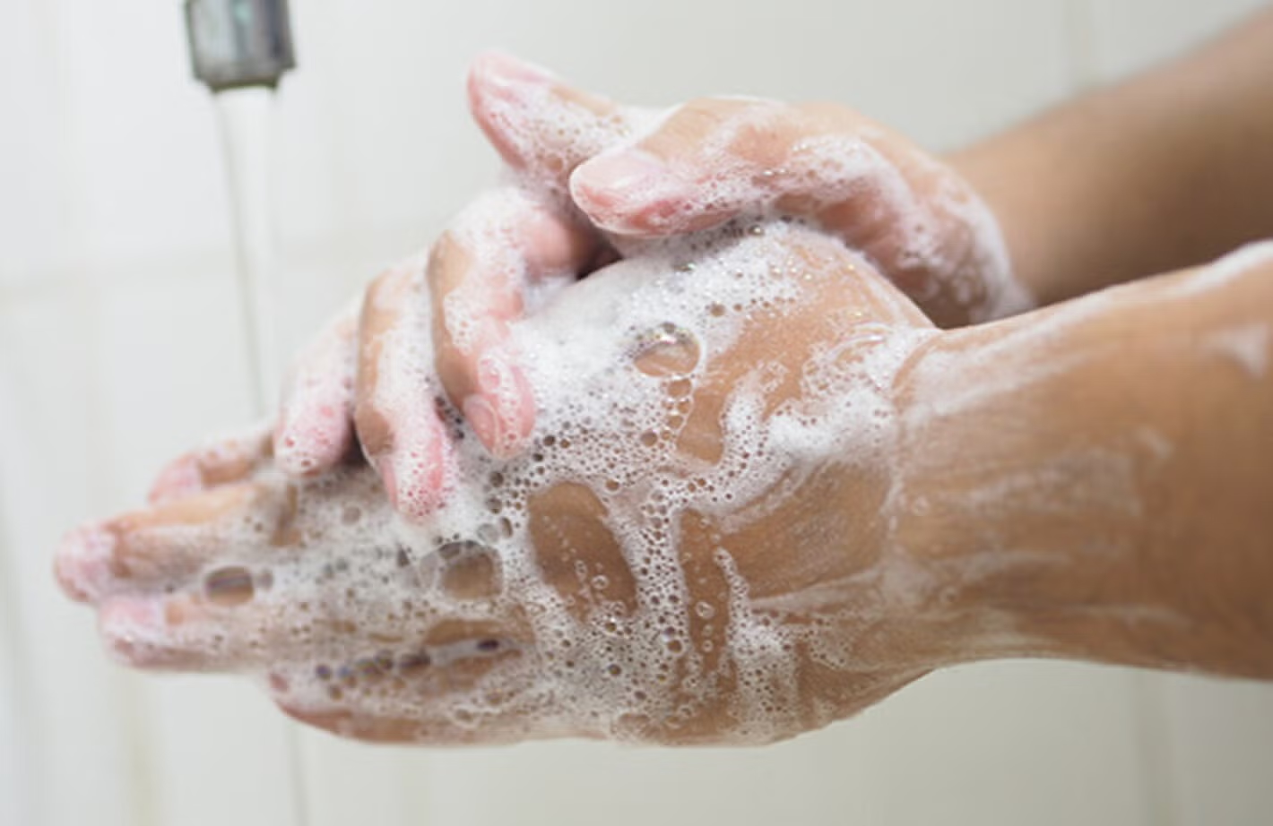
ESCUELAS Y COMUNIDADES SALUDABLES

Slide 2
objetivo
Contribuir al desarrollo del potencial de salud de niños y niñas a través de la formación integral, valiéndose del contexto escolar como ámbito estratégico para promover una cultura de salud y desde ahí, irradiar sus efectos a toda la comunidad.

Slide 3
¿Qué es una escuela saludable?
Según la organización mundial de la salud (OMS), las escuelas saludables son aquellas que promueven el desarrollo integral de los estudiantes y su entorno. para ello, las escuelas saludables:
fomentan estilos de vida saludables mejoran el estado nutricional de los estudiantes
optimizan la calidad nutricional de los alimentos están en un ambiente de bienestar institucional y comunal.
La OMS también define a los entornos saludables como aquellos que apoyan la salud y protegen a las personas de amenazas para la salud.
Por otro lado, la OMS define la educación para la salud como una disciplina que organiza y orienta procesos educativos para influir positivamente en los conocimientos, prácticas y costumbres de las personas y comunidades en relación con su salud

Slide 4
Las escuelas pueden ser un entorno clave para la salud, ya que:
Son lugares seguros para buscar apoyo y asesoramiento sobre problemas de salud
Pueden acercar los servicios de salud a la comunidad
Pueden influir en la salud y el bienestar de los estudiantes, las familias, el personal escolar y la comunidad en general .
Mejoran la nutrición de los estudiantes
Fomentan hábitos saludables
Disminuyen los factores de riesgo de enfermedades no transmisibles, como el consumo de alcohol y tabaco, la alimentación inadecuada y la falta de actividad física
Crean un ambiente de bienestar institucional y comunal.

Slide 5
Componentes generales a ser trabajados en la escuela saludable:
Calidad de la educación para la salud con enfoque integral.
Atención básica de salud, alimentación y nutrición escolar y comunitaria: Atención sanitaria de acuerdo a la necesidad de la comunidad educativa.
Entorno físico y saludable: Establecimiento de políticas sobre ambiente físico, sano y seguro, prevención de riesgos en el espacio escolar
Participación social y comunitaria: Proyectos comunitarios participativos; igualdad de oportunidades.

Slide 6
¿Para que una escuela sea saludable, es importante que?
El entorno físico de la escuela sea seguro e higiénico
Existan espacios adecuados para comer, jugar y dar clases
Se eliminen o controlen los elementos contaminantes
Se promueva la participación de los estudiantes en actividades físicas, deportivas, recreativas y de convivencia escolar
Se promueva el cuidado del medio ambiente
Las escuelas saludables son una herramienta que contribuye al desarrollo humano y a garantizar los derechos de los estudiantes.

Slide 7
Beneficios de las Escuelas Saludables
Mantienen y mejoran la salud y el bienestar de quienes integran la comunidad educativa, reduciendo los factores de riesgo de.
Mejora el desempeño académico de niños, niñas y adolescentes.
Aumentan la satisfacción de las personas que integran la institución al sentirse cuidadas por ésta.
Ayuda a desarrollar un mayor sentido de pertenencia a la institución.
Permite naturalizar y adoptar hábitos saludables debido a la permanencia en un entorno promotor de este estilo de vida y su continuidad en el entorno familiar y comunidad de pertenencia..

Slide 8
¿Qué es La atención integral a la niñez?
es un conjunto de actividades que buscan el bienestar físico, mental, social y cognitivo de los niños, niñas y adolescentes:
Garantizar un ambiente adecuado para su desarrollo
Brindar una buena alimentación
Promover la educación
Respetar sus derechos
Crear entornos seguros
Brindar apoyo emocional
Involucrar a la familia y la comunidad
La atención integral a la niñez tiene un impacto positivo en el desarrollo de los niños, en su preparación para la escuela y en la disminución de la desigualdad social.

Slide 9
Algunos programas de atención integral en Honduras son:
Programa Nacional de Atención Integral al Adolescente (PAIA)
Su objetivo es contribuir al desarrollo integral de los adolescentes a través de la promoción, prevención, recuperación y rehabilitación de su salud.
Programa de Atención Integral Estudiantil (PAIE)
Se basa en la Ley Orgánica de la UNAH y busca generar diagnósticos de tamizaje en aspectos bio-psico-sociales de la comunidad estudiantil.
Programa de Consolidación Familiar
Se encarga de tutelar el proceso legal de las adopciones, verificar la situación legal de los solicitantes y brindar asesoría legal a las personas que deciden ceder a sus hijos en adopción.
Otros programas de salud en Honduras son: Programa de salud mental, Programa de salud bucal, Programa de salud sexual y reproductiva, Programa de enfermedades crónicas y degenerativas.
En Honduras también existen centros de educación especial subvencionados por el Estado, como el Instituto Psicopedagógico Juana Leclerc, la Escuela para ciegos Pilar Salinas y el Centro Artesanal para Ciegos CAIPAC.

Slide 10
¿Qué es la primera infancia?
La primera infancia no es otra cosa que la etapa inicial del ser humano, que va desde el nacimiento hasta los 5 años. Es uno de los periodos más adecuados para potenciar y estimular las habilidades, capacidades y destrezas de los niños, prestar atención en su desarrollo físico y motor en la infancia, es decir, son las experiencias vividas por los infantes durante la primera infancia.
La atención integral en la infancia, por su parte, consiste en aplicar una serie de acciones en los niños y niñas para fomentar su crecimiento y desarrollo pleno. Se evalúan sus características, necesidades e intereses para que disfruten de su derecho a ser atendido por sus responsables, familiares, comunidad, organizaciones o el gobierno

Slide 11
. La atención integral en la infancia tiene un impacto positivo en todos los ángulos, para disminuir la desigualdad social, favorecer los procesos sociales y culturales, además de generar una elevada rentabilidad económica en el futuro.
Es innegable la importancia que tiene esta etapa vital en un ser humano, ya que es en ella cuando se sientan las bases de los niños para el desarrollo óptimo de sus capacidades, potencialidades y habilidades.
Cada niño o niña son únicos y se desarrollan de distintas maneras, pero todos necesitan que se les proporcionen las condiciones adecuadas para su desarrollo. Los niños son seres sociales, singulares y diversos, requieren atención en su salud, nutrición, educación y protección.

Slide 12
Algunas de las consecuencias si no se dan estas condiciones adecuadas son:
Las carencias nutricionales en la primera infancia causan retraso del crecimiento, que afecta a casi un cuarto de todos los niños menores de 5 años.
Los riesgos asociados a la pobreza —como la desnutrición y el saneamiento deficiente— pueden causar retrasos en el desarrollo e impedir el progreso escolar.
300 millones de niños menores de 5 años han sufrido violencia social.
El desarrollo deficiente del niño en la primera infancia puede acarrear pérdidas económicas para un país; en la India, esa pérdida equivale aproximadamente al doble del producto interno bruto destinado a la salud.

Slide 13
Unicef señala que los primeros cinco años de vida de una persona sientan las bases de todo su crecimiento en el futuro. La razón es simple: una intervención adecuada en el momento adecuado puede reforzar el desarrollo, interrumpir ciclos intergeneracionales de desigualdad y brindar a cada niño un comienzo justo en la vida.
En los bebés nacidos en situaciones de privación, las intervenciones tempranas, en el período en que su cerebro se desarrolla rápidamente, pueden invertir los daños y ayudarlos a desarrollar una mayor resiliencia. En el caso de los niños con discapacidad, consisten en garantizar su acceso a los servicios individuales, familiares y comunitarios disponibles para todos los niños, así como a programas que aborden sus necesidades específicas.
Más de 250 millones de niños menores de 5 años en todo el mundo, tienen el riesgo de no recibir una atención integral que les permita alcanzar su potencial de desarrollo y tener un retraso en su crecimiento debido a la pobreza extrema

Slide 14
¿Por qué una atención integral a la primera infancia?
La combinación de una buena nutrición, estimulación a través de la comunicación, la protección, el juego, atención receptiva de los cuidadores, son elementos que establecen las bases de desarrollo de una persona en sus primeros años de vida. sin embargo, hay millones de niños que no tienen ese privilegio, porque no tienen los requerimientos nutricionales en la infancia.
más de 250 millones de niños menores de 5 años en todo el mundo, tienen el riesgo de no recibir una atención integral que les permita alcanzar su potencial de desarrollo y tener un retraso en su crecimiento debido a la pobreza extrema. y en unos 27 países de áfrica subsahariana apenas hay una inversión del 0,01% del producto nacional bruto a la educación preescolar, que es muy baja, casi inexistente.
se debe hacer énfasis en la inversión de la población de la primera infancia, es un factor indispensable para romper la cadena de pobreza de los países más vulnerables y garantizar un desarrollo evolutivo en la infancia correcto, y así reducir también la tasa de mortalidad infantil.
los derechos de los seres humanos en la primera infancia deben ser respetados, sus familiares o cuidadores velen por la potenciación y promoción de su desarrollo. la ruta integral de atención busca el bienestar social en los hogares.

Slide 15
las áreas que engloban la ruta integral de atención a la primera infancia:
1. La salud y la nutrición
Una buena alimentación garantiza casi siempre una buena salud, por lo tanto, la ruta integral de atención apoya a aquellos niños vulnerables que tienen difícil acceso a los alimentos.
La educación y cuidados
La educación es tan importante como la salud y nutrición de los menores. Una educación adecuada formará a los niños para el futuro y los alejará de la pobreza extrema.

Slide 16
2. Protección
La protección de los derechos de los niños es fundamental, ya que se debe respetar su vida, su integridad física y mental. Es la obligación y deber de los familiares y entes gubernamentales velar por el bienestar de los pequeños.
La atención integral a la adolescencia es un enfoque médico que considera las necesidades de los adolescentes y sus familias en aspectos médicos, biológicos, psicosociales y familiares.

Slide 17
Algunos aspectos que se consideran en la atención integral a la adolescencia son:
Evaluar la situación psicosocial, incluyendo el consumo de sustancias, problemas de comportamiento, violencia social, depresión y otras condiciones de riesgo.
Evaluar el estado nutricional.
Evaluar la pubertad o desarrollo puberal.
Evaluar las inmunizaciones.
Evaluar la salud sexual y reproductiva.
Prestar atención a cualquier problema de salud física, como infecciones, problemas respiratorios, digestivos, menstruales, mareos, acné o dolores repetidos.

Slide 18
Prestar atención a cualquier cambio brusco emocional o de conducta, incluida la conducta alimentaria.
Realizar controles de salud periódicos, una vez al año.
Supervisar la salud de los adolescentes antes de iniciar un deporte competitivo.
Realizar educación y consejería a todos.
La atención integral a la adolescencia es importante para promover la salud y el bienestar de los adolescentes.

Slide 19
¿Qué es La atención integral al adulto mayor?
La atención integral al adulto mayor es un enfoque de salud que busca mejorar y mantener la calidad de vida de las personas mayores, atendiendo todas sus necesidades, no solo las físicas y médicas.
La atención integral al adulto mayor debe ser holística y abarcar las necesidades físicas, emocionales, sociales y espirituales de las personas mayores. Se debe prestar especial atención a la prevención de enfermedades y discapacidades, así como a la promoción de la autonomía y el envejecimiento activo.

Slide 20
Algunas acciones que se pueden realizar para brindar una atención integral al adulto mayor son:
Identificar las necesidades del adulto mayor
Establecer una rutina diaria
Cuidar el aseo personal y la vestimenta
Brindar una alimentación saludable
Promover la actividad física
Estimular la capacidad cognitiva
Mantener un ambiente de paz y tranquilidad
Contratar un cuidador que ayude con las tareas diarias

Slide 21
Ver video
https://www.google.com/search?sca_esv=9e9c33286d1c223f&rlz=1C1CHBF_esHN855HN855&sxsrf=ADLYWIKm-aNLsw5sD2f-XwEqariwDA_uSg:1734327185796&q=Escuelas+y+comunidades+saludables+oms&udm=7&fbs=AEQNm0CbCVgAZ5mWEJDg6aoPVcBgWizR0-0aFOH11Sb5tlNhdzvguW7TJ8ZJj4v-NOGupFi1hc3IvVU_cUXWfj3GB6RtJ99hx_79-lPdJQvCf4E0I-kvsoJAGcyFiK6_lVmHT1a7WNMXpvF3RcnlJ3PyB2ZiodWPhN7vZuGv2ylToFvAXWnCbOzVKS7DIDKuszw8-0B19u4Z&sa=X&ved=2ahUKEwjAttWeyKuKAxXWQzABHZmMEigQtKgLegQIFhAB#fpstate=ive&vld=cid:3d8e0bad,vid:z13qQb87gEA,st:0

